Slide 1





《嵌入式系统原理与开发设计》
嵌入式基础知识
Notes:
芒果派办公
www.686ppt.com

Slide 2
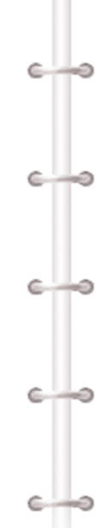

嵌入式系统介绍
01
嵌入式处理器基础知识
02
嵌入式操作系统分类
03
ARM处理器
04
ARM系列芯片简介
05
ST公司系列芯片简介
06
STM32F40x最小系统
07
嵌入式相关专业就业
08

Slide 3

01
嵌入式系统介绍
嵌入式系统定义
嵌入式系统组成
嵌入式系统特点
嵌入式处理器基础知识
嵌入式系统应用领域

Slide 4

01
嵌入式系统介绍
嵌入式系统定义
IEEE的嵌入式系统定义:
根据IEEE（国际电气和电子工程师协会）的定义，嵌入式系统是“控制、监视或者辅助设备、机器和车间运行的装置”（原文为devices used to control，monitor，or assist the operation of equipment，machinery or plants）。
国内的嵌入式系统定义:
国内普遍被认同的定义：以应用为中心、以计算机技术为基础，软件硬件可裁剪，适应应用系统对功能、可靠性、成本、体积、功耗严格要求的专用计算机系统。

Slide 5
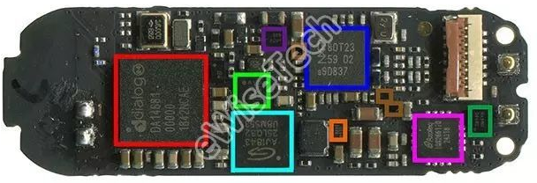
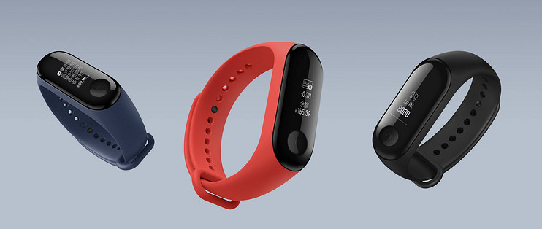
01
嵌入式系统介绍
嵌入式系统定义
红色：Dialog-DA14681-蓝牙 内部嵌入32-bit ARM Cortex M0内核
绿色：ST Microelectronics 加速度传感器
青色：Gigadevice -GD25LQ32 –Flash芯片
蓝色：NXP-PN80T- NFC控制芯片
橙色：TI-TPS61046-电压转换芯片（升压）
紫色：Azoteq-IQS266-触摸控制芯片
深绿：SGMICRO-Flash芯片
棕色：ON Semi-ESD7383-电源保护芯片(3颗)
器件
说明

Slide 6
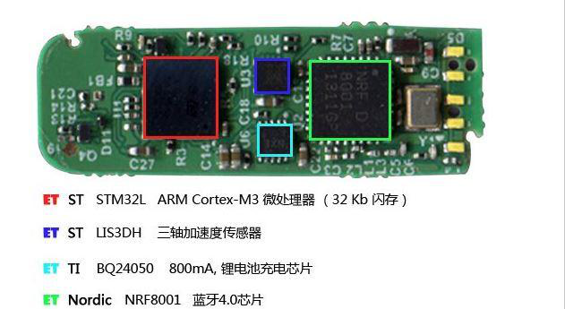
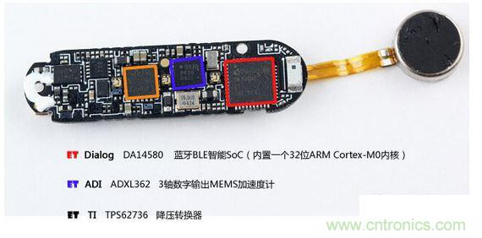
01
嵌入式系统介绍
嵌入式系统定义
Jawbone UP 手环和小米手环2
嵌入式系统举例

Slide 7
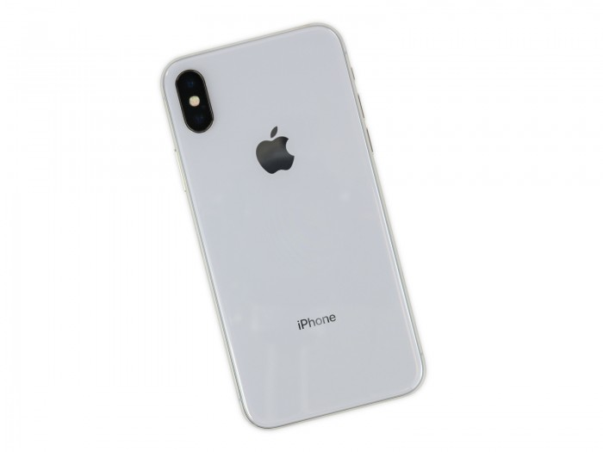
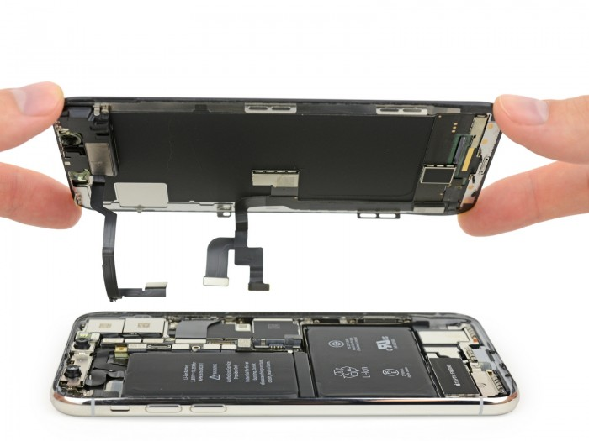
01
嵌入式系统介绍
嵌入式系统定义

Slide 8
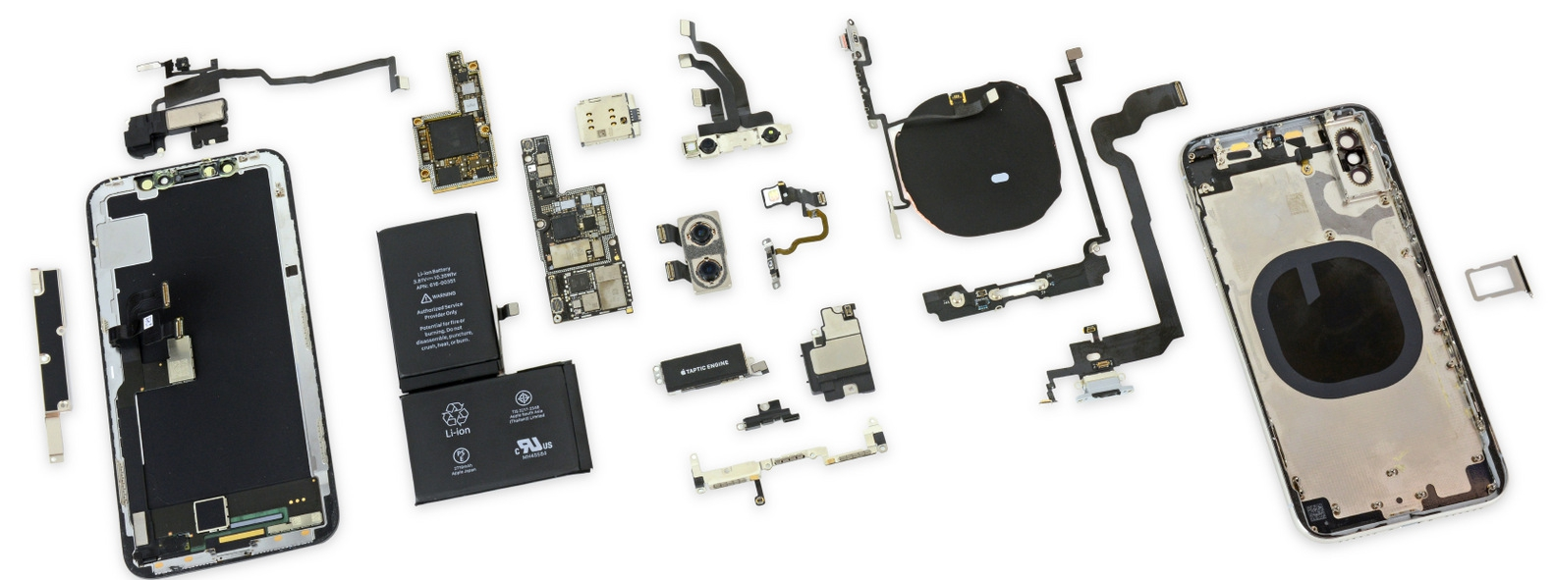
01
嵌入式系统介绍
嵌入式系统定义

Slide 9
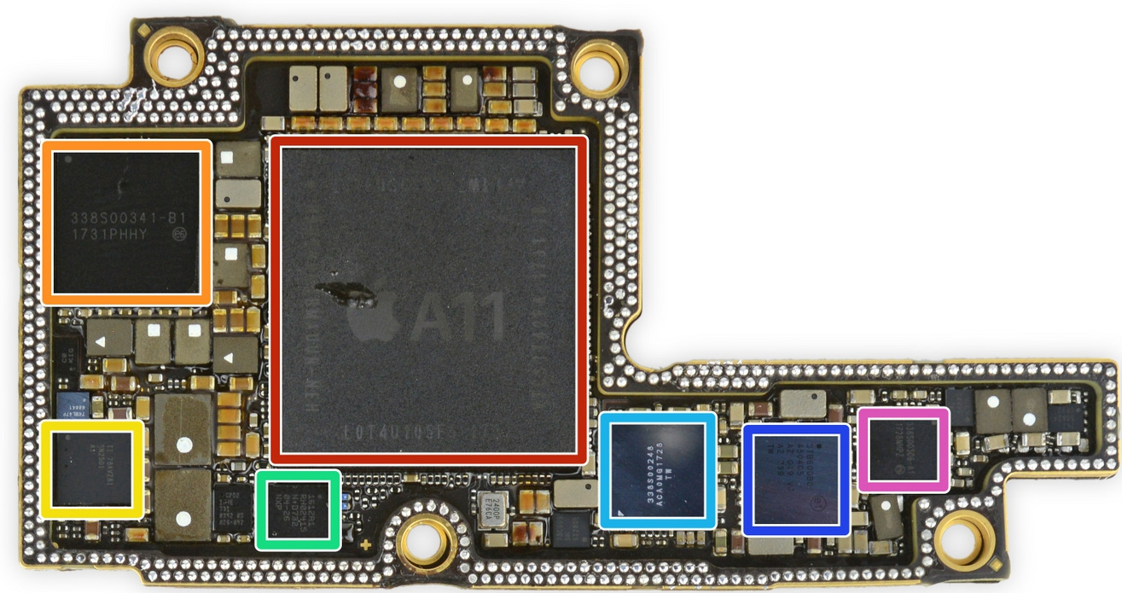
01
嵌入式系统介绍
嵌入式系统定义
iPhone X 第一块主板
iPhone X 主板上的芯片包括：
红色：苹果 APL1W72 A11 仿生 SoC ，(上边覆盖着SK海力士H9HKNNNDBMAUUR 3GB LPDDR4X内存)
橙色：苹果 338S00341-B1电源管理IC
黄色：德州仪器 78AVZ81电池充电IC
绿色：恩智浦 1612A1 USB充电器IC
浅蓝：苹果 338S00248 音频解码器
蓝色：STB600B0人脸识别IC面部识别系统芯片
粉色：苹果 338S00306相机IC

Slide 10
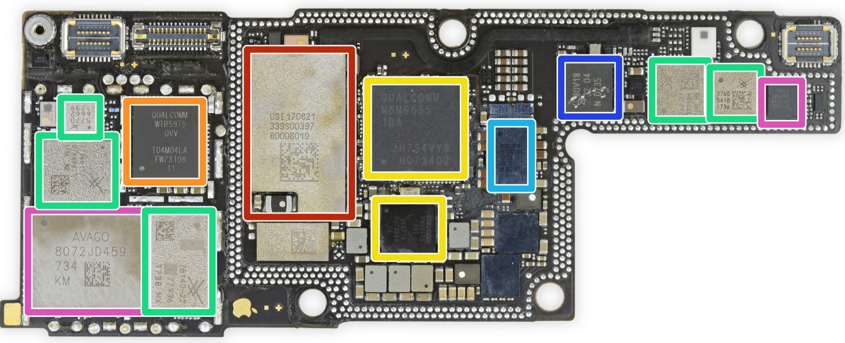
01
嵌入式系统介绍
嵌入式系统定义
红色：苹果USI 170821 339S00397 Wi-Fi/蓝牙无线模块
橙色：高通WTR5975千兆LTE收发器
黄色：高通MDM9655骁龙X16 LTE基带、PMD9655电源管理IC
绿色：Skyworks 78140-22/SKY77366-17功率放大器、S770 6662、3760 5418 1736
青色：博通BCM15951触摸控制器
蓝色：NXP 80V18 PN80V NFC控制器
紫色：博通AFEM-8072、MMMB功率放大器
iPhone X 第二块主板

Slide 11
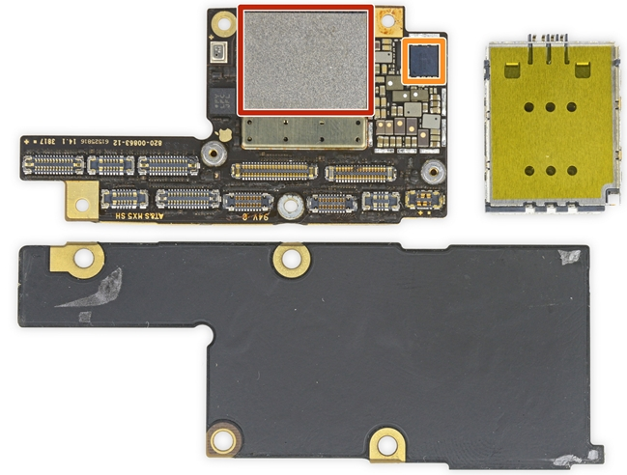
01
嵌入式系统介绍
嵌入式系统定义
iPhone X 第三块主板
红色：东芝TSB3234X68354TWNA1 64GB闪存
橙色：苹果/Cirrus Logic 338S00296音频放大器

Slide 12
01
嵌入式系统介绍
嵌入式系统组成
软件层
嵌入式系统
中间层
硬件层
嵌入式系统一般指嵌入式计算机系统，主要包括：
硬件层、中间层、系统软件层和应用层4个部分。

Slide 13
01
嵌入式系统介绍
嵌入式系统组成
硬件层组成
嵌入式微处理器
主存
硬
件
层
存储器
辅助存储器
Cache
通用设备接口和I/ O接口
嵌入式系统的存储结构
嵌入式系统硬件通常指除被控对象之外的嵌入式系统要完成其功能所具备的各种设备，由嵌入式处理器、存储器系统、通用设备接口（A/D、D/A、I/O等）和一些扩展外设组成。
嵌入式计算机正常运行的最小系统：如电源、系统时钟、复位电路、存储器

Slide 14
01
嵌入式系统介绍
嵌入式系统组成
硬件层组成-CACHE
高速缓存控制器
数据
CACHE
主存
CPU
地址
数据
1、为什么采用高速缓存
微处理器的时钟频率比内存速度提高快得多，高速缓存可以提高内存的平均性能。
2、高速缓存的工作原理
高速缓存是一种小型、快速的存储器，它保存部分主存内容的拷贝。

Slide 15
01
嵌入式系统介绍
嵌入式系统组成
介于硬件层与系统软件层之间,将硬件的细节进行屏蔽，便于操作系统调用,因此称为中间层，也称硬件抽象层（Hardware Abstract Layer,HAL）或板级支持包（Board Support Package）。具有硬件相关性和操作系统相关性特点。
板级支持包的主要功能包括两部分：
在系统启动时，对硬件进行初始化
为驱动程序提供访问硬件的手段

Slide 16
01
嵌入式系统介绍
嵌入式系统组成
系统软件层
嵌入式操作系统
系统软件层
文件系统
图形用户接口（Graphical User Interface ：GUI）
应用程序
1．OS(操作系统）是嵌入式应用软件的基础和开发平台
2．FS(文件系统)是操作系统用于实现磁盘或分区上的文件的软件实现。
3．GUI (图形用户接口)通俗说就是屏幕产品的视觉体验和互动操作部分。
4．应用程序：运行在OS之上，实现特定功能的程序，像手机上的QQ,微信…..。

Slide 17
01
嵌入式系统介绍
嵌入式系统特点
嵌入式系统的几个重要特点
（1）系统内核小。由于嵌入式系统一般是应用于小型电子装置的，系统资源相对有限，所以内核较之传统的操作系统要小得多。
（2）专用性强。
嵌入式系统的个性化很强，其中的软件系统和硬件的结合非常紧密，一般要针对硬件进行系统的移植，即使在同一品牌、同一系列的产品中也需要根据系统硬件的变化和增减不断进行修改。

Slide 18
01
嵌入式系统介绍
嵌入式系统特点
（3）系统精简。嵌入式系统一般没有系统软件和应用软件的明显区分，不要求其功能设计及实现上过于复杂，这样一方面利于控制系统成本，同时也利于实现系统安全。
（4）高实时性。高实时性的系统软件(OS)是嵌入式软件的基本要求。而且软件要求固态存储，以提高速度；软件代码要求高质量和高可靠性。
（5）多任务的操作系统。嵌入式系统的程序可以没有操作系统而直接在芯片上运行；但是给嵌入式系统搭载上操作系统可以充分利用系统资源、系统函数以及专用库函数接口，让程序的实时性、可靠性更高，并减少开发时间。

Slide 19
01
嵌入式系统介绍
嵌入式系统特点
6）需要交叉开发环境：
交叉开发环境是指实现编译、链接和调试应用程序代码的环境。与运行应用程序的环境不同，它分散在有通信连接的宿主机与目标机环境之中。
宿主机(Host)是一台通用计算机，一般是PC机。它通过串口/专用仿真下载器或网络连接与目标机通信。
目标机(Target) 可以是嵌入式应用软件的实际运行环境，也可以是能替代实际环境的仿真系统。

Slide 20

01
嵌入式系统介绍
嵌入式应用领域
简单说（泛嵌入式）：除PC之外的一切计算机系统都可以叫嵌入式系统。典型代表：智能手机、工业机器人、汽车电子、航空航天（四轴飞行器）、安防监控（IPC）等。
汽车电子（汽车控制系统、车载定位导航、车载娱乐、自动驾驶系统）
1
2
工业自动化（工业机器人）
3
消费电子（智能手机、游戏机、可穿戴）
4
航空航天（四轴飞行器、载人飞行器）
5
物联网（智慧农业、智慧交通、智能家居······）

Slide 21
嵌入式处理器基础知识
02
嵌入式处理器概述
嵌入式处理器分类
嵌入式处理器体系结构
嵌入式处理器发展方向
-----虚席以待------
-----虚席以待------

Slide 22
02
2 嵌入式处理器基础知识
嵌入式处理器概述
嵌入式微控制器（Micro Controller Unit, MCU）
嵌入式微处理器（ Micro Processor Unit, MPU）
嵌入式DSP处理器（Digital Signal Processor, DSP）
嵌入式片上系统（System On Chip, SOC）
嵌入式处理器分类

Slide 23
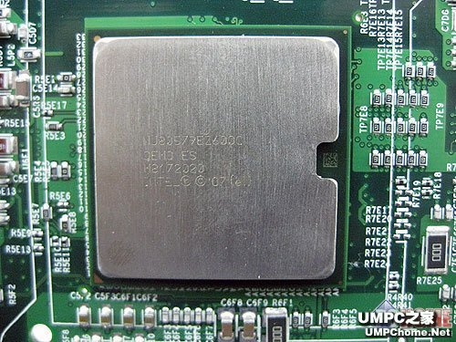
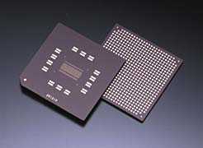
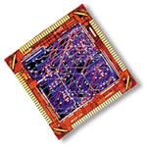
02
2 嵌入式处理器基础知识
嵌入式处理器概述
嵌入式处理器现状：品种繁多，结构各异，参差不齐
处理器概述

Slide 24
02
2 嵌入式处理器基础知识
嵌入式处理器概述
嵌入式微控制器（Micro Controller Unit, MCU）
嵌入式微处理器（ Micro Processor Unit, MPU）
嵌入式DSP处理器（Digital Signal Processor, DSP）
嵌入式片上系统（System On Chip, SOC）
嵌入式处理器分类

Slide 25
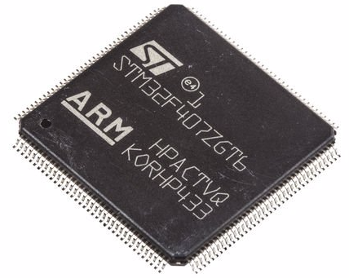
02
2 嵌入式处理器基础知识
嵌入式处理器分类
嵌入式微控制器（MCU）
嵌入式微控制器（MCU）
微控制器是目前嵌入式系统工业的主流。微控制器的片上外设资源一般比较丰富，适合于控制，因此称为微控制器。
微控制器芯片内部集成ROM/EPROM、RAM、总线、总线逻辑、定时/计数器、看门狗、I/O、串行口、脉宽调制输出、A/D、D/A、Flash RAM、EEPROM等各种必要功能和外设。
嵌入式微控制器的典型代表是单片机，这种８/16/32位的电子器件目前在嵌入式设备中有着极其广泛的应用。

Slide 26
02
2 嵌入式处理器基础知识
嵌入式处理器分类
嵌入式微处理器（MPU）
和工业控制计算机相比，嵌入式微处理器具有体积小、重量轻、成本低、可靠性高,功能丰富的优点。
主要嵌入式微处理器类型ARM、MIPS、Power PC、68K系列等
ARM：（Advanced RISC Machines ）
RISC(Reduced Instruction Set Computer)
MIPS：Microprocessor without Interlocked Pipeline Stages
(NOT Million Instructions Per Second)
PowerPC：早期Motorola和IBM联合
68K： Motorola，较早的一款嵌入式处理器

Slide 27
02
2 嵌入式处理器基础知识
嵌入式处理器分类
嵌入式DSP处理器(DSP)
DSP处理器是专门用于信号处理方面的处理器，其在系统结构和指令算法方面进行了特殊设计，在数字滤波、FFT、频谱分析等各种仪器上DSP获得了大规模的应用。
DSP的理论算法在70年代就已经出现，但是由于专门的DSP处理器还未出现，所以这种理论算法只能通过MPU等由分立元件实现。1982年世界上诞生了首枚DSP芯片。
DSP在语音合成和编码解码器中得到了广泛应用。
目前DSP的运算速度越来越高，应用领域扩大到通信和计算机方面。
常见的DSP处理器是TI的TMS320C2000/ C5000系列。

Slide 28
02
2 嵌入式处理器基础知识
嵌入式处理器分类
嵌入式片上系统（SoC）
SoC 就是System on Chip ，SoC微处理器就是一种电路系统。
它结合了许多功能区块，将功能做在一个芯片上，像是ARM RISC、MIPS RISC、DSP或是其他的微处理器核心，加上通信的接口单元，像是通用串行端口（USB）、TCP/IP通信单元、GPRS通信接口、GSM通信接口、IEEE1394、蓝牙模块接口等等，这些单元以往都是依照各单元的功能做成一个个独立的处理芯片。

Slide 29
嵌入式处理器按照功能特性的分类
嵌入式微控制器
（MCU）
嵌入式微处理器
（MPU）
嵌入式处理器
嵌入式DSP
（DSP）
嵌入式片上系统
（SoC）

Slide 30
嵌入式微控制器（MCU）
代表产品：
MCS-51系列 Intel
MCS-96、196系列 Intel
AVR系列 ATMEL公司
MSP430 TI公司
STM32 系列 ST意法半导体
飞思卡尔(Freescale Semiconductor)

Slide 31
嵌入式DSP（DSP）
TI公司
TMS320C 系列
2000系列，5000系列、6000系列
OMAP（媒体处理）
ADI 公司（Analog）
TigerSHARC
Blackfin
SigmaDSP

Slide 32
嵌入式微处理器（MPU）
典型的嵌入式微处理器
1、ARM处理器
2、Power PC处理器
3、MIPS处理器
4、Sparc处理器
5、国产处理器

Slide 33

1. ARM处理器
英国先进RISC机器公司（Advanced RISC Machines，ARM）是全球领先的16/32/64位RISC微处理器知识产权（Intellectual Property，IP）供应商。
ARM公司本身不直接从事芯片生产，而是依靠转让微处理器、外围和系统芯片的设计技术给合作公司，由合作公司使用这些技术来生产各具特色的芯片。
授权公司：IBM、Intel、 Sharp 、 Freescale 、TI、
Atmel 、STMicroelectronics、 Samsung 等

Slide 34
ARM架构的国产嵌入式处理器
华为麒麟
展讯（紫光展锐）
小米
天津飞腾
华芯通昇龙
……

Slide 35
2. PowerPC处理器
PowerPC处理器品种很多，既有通用的处理器，又有嵌入式控制器和内核。
PowerPC的基本设计源自IBM的Power(Performance Optimized with Enhanced RISC)架构。
1991年IBM、Apple、Motorola成立POWERPC联盟
PowerPC的应用范围非常广泛，从高端的工作站、服务器到桌面计算机系统，从消费电子到大型通信设备等各个方面。

Slide 36
3. MIPS处理器
MIPS是Microprocessor without Interlocked Pipeline Stages的缩写，即“无内部互锁流水级的微处理器”。
MIPS的机制是尽量利用软件办法避免流水线中的数据相关问题，最早在80年代初期由斯坦福（Stanford）大学Hennessy教授领导的研究小组研制出来的，是最早的RISC结晶。

Slide 37
4. Sparc处理器
Sparc处理器是由Sun公司自行研发的微处理器芯片。
Sun在64位UltraSparc处理器方面，主要有3个系列：可扩展的s系列主要用于高性能、易扩展的多处理器系统；集成式i系列将多种系统功能集成在一个处理器上，为单处理器系统提供了更高的效益；嵌入式e系列为用户提供理想的性能价格比，其嵌入式应用包括调制解调器和网络接口等。

Slide 38
5. 龙芯一号处理器
中科院计算所龙芯课题组，2001年5月立项，2002年9月发布。
龙芯一号的投片成功，并通过了以SPEC CPU2000为代表的一批性能和功能测试程序的严格测试，标志着我国在现代通用微处理器设计方面实现了"零"的突破， 打破了我国长期依赖国外CPU产品的无"芯"的历史，也标志着国产安全服务器CPU和通用的嵌入式微处理器产业化的开始。

Slide 39
龙芯一号在通用CPU体系结构设计方面采用了许多先进的设计与实现技术，尤其在动态流水线的具体实现和硬件对系统安全性的支持方面，有独特创新并申请了专利。
片内提供了一种特别设计的硬件机制，可以抗御缓冲区溢出攻击，在硬件上根本抵制了缓冲区溢出类攻击的危险，从而大大的增加的服务器的安全性。
龙芯一号CPU可以构成更为安全的网络安全服务器、网络安全网关、网际防火墙、服务器网卡等对网络安全有特殊需求的产品及应用。
龙芯系列微处理器可广泛应用于工业控制、信息家电、通讯、网络设备、PDA、网络终端、存储服务器、安全服务器等产。

Slide 40
ARM架构的国产嵌入式处理器
华为麒麟
展讯（紫光展锐）
小米
天津飞腾
华芯通昇龙
……

Slide 41
02
2 嵌入式处理器基础知识
微处理器体系结构
嵌入式微处理器体系结构
冯·诺依曼体系结构和哈佛体系结构
CISC与RISC
信息存储的字节顺序
流水线

Slide 42

02
2 嵌入式处理器基础知识
微处理器体系结构
冯·诺依曼结构
冯·诺依曼结构 ：单一存储、统一编址、分时复用
地址
存储器
指令寄存器
程序
地
址
连
续
控制器
指令
指令0
指令1
指令2
指令3
指令4
数据通道
地址
输入
输出
数据
中央处理器
数据
数据0
数据1
数据2
冯·诺依曼体系结构

Slide 43
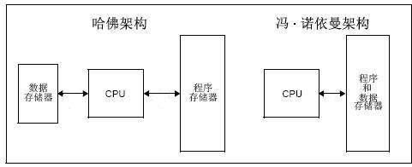
微处理器根据存储器结构可以分为哈佛（Harvard）结构和普林斯顿（Princeton）结构。 ARM内核中ARM7系列基于普林斯顿结构，ARM9系列之后基本都为哈佛结构。

Slide 44
02
2 嵌入式处理器基础知识
微处理器体系结构
按指令集CISC和RISC分类
按指令集分类有CISC和RISC两类：
CISC：复杂指令集（Complex Instruction Set Computer）
为增强指令功能，设置一些功能复杂的指令，把一些原来由软件实现的、常用的功能改用硬件的（微程序）指令系统来实现，形成了拥有大量的指令和多种寻址方式的复杂但使用效率不高的指令系统
8/2原则：80%的程序只使用20%的指令
RISC：精简指令集（Reduced Instruction Set Computer)
设计重点是降低由硬件执行的指令的复杂性，从而减少指令的种类，只提供简单的操作，单周期内完成，且指令长度固定。

Slide 45
02
2 嵌入式处理器基础知识
微处理器体系结构
CISC的优缺点
强调硬件的复杂性
优点：简化编译器的结构
缺点：
指令使用频度不均衡。
高频度使用的指令占据了绝大部分的执行时间，扩充的复杂指令往往是低频度指令。
软硬功能分配
处理器硬件复杂，指令执行周期大大加长，直接访存次数增多，降低了CPU性能。
不利于先进指令级并行技术的采用，不利于采用流水线技术

Slide 46
02
2 嵌入式处理器基础知识
微处理器体系结构
CISC与RISC的对比
类别 | CISC | RISC
指令系统 | 指令数量很多 | 较少，通常少于100
执行时间 | 有些指令执行时间很长，如整块的存储器内容拷贝；或将多个寄存器的内容拷贝到存贮器 | 没有较长执行时间的指令
编码长度 | 编码长度可变，1-15字节 | 编码长度固定，通常为4个字节
寻址方式 | 寻址方式多样 | 简单寻址
操作 | 可以对存储器和寄存器进行算术和逻辑操作 | 只能对寄存器进行算术和逻辑操作，Load/Store体系结构
编译 | 难以用优化编译器生成高效的目标代码程序 | 采用优化编译技术，生成高效的目标代码程序

Slide 47
02
2 嵌入式处理器基础知识
微处理器体系结构
信息存储的字节顺序（32 Bit)
大端模式
字数据的高位字节存储在低地址中
字数据的低字节则存放在高地址中
小端模式
低地址中存放字数据的低字节
高地址中存放字数据的高字节
高地址
字地址
31
24
23
16
15
8
7
0
8
9
10
11
8
4
5
6
7
4
0
1
2
3
0
低地址
高地址
字地址
31
24
23
16
15
8
7
0
11
10
9
8
8
7
6
5
4
4
3
2
1
0
0
低地址

Slide 48
02
2 嵌入式处理器基础知识
微处理器体系结构
信息存储的字节顺序（32 Bit)
大小端存储示例
A. 小端存储法(0x01234567)
地址 | 0x8000 | 0x8001 | 0x8002 | 0x8003
数据（16进制表示） | 0x67 | 0x45 | 0x23 | 0x01
数据（二进制表示） | 01100111 | 01000101 | 00100011 | 00000001
B. 大端存储法
地址 | 0x8000 | 0x8001 | 0x8002 | 0x8003
数据（16进制表示） | 0x01 | 0x23 | 0x45 | 0x67
数据（二进制表示） | 00000001 | 00100011 | 01000101 | 01100111

Slide 49


02
2 嵌入式处理器基础知识
微处理器体系结构
流水线技术
非流水线技术的汽车生产线
采用流水线技术的汽车生产线

Slide 50
02
2 嵌入式处理器基础知识
微处理器体系结构
流水线技术
流水线技术：几个步骤可以并行执行提高了CPU的运行效率
add
取指
译码
执行add
取指
译码
执行sub
sub
mov
取指
译码
执行cmp
时间

Slide 51
02
2 嵌入式处理器基础知识
微处理器体系结构
流水线技术说
ARM Thumb
PC PC
Fetch
从存储器中读取指令
PC - 4 PC-2
Decode
解码指令
寄存器读（从寄存器Bank）
移位及ALU操作
寄存器写（到寄存器Bank ）
PC - 8 PC - 4
Execute

Slide 52
02
2 嵌入式处理器基础知识
微处理器体系结构
支持实时多任务/进程操作系统
处理器结构可扩展
存储区保护功能强
中断处理能力强
低功耗
小体积
高性能
低功耗
高集成度
特点
发展
方向

Slide 53
03
嵌入式操作系统
常见嵌入式操作系统
嵌入式操作系统分类
常见嵌入式操作系统特点介绍
-----虚席以待------
-----虚席以待------
-----虚席以待------

Slide 54
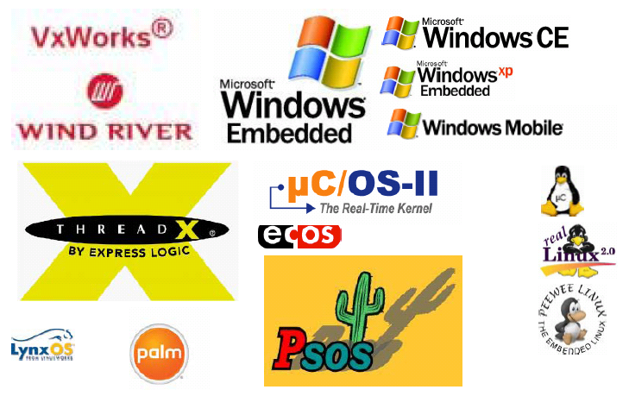
03
嵌入式操作系统
常见嵌入式操作系统
常见嵌入式操作系统

Slide 55
03
嵌入式操作系统
常见嵌入式操作系统
分时操作系统以时间片为基本调度原则的操作系统。
对于分时操作系统，软件的执行在时间上的要求，并不严格，时间上的错误，一般不会造成灾难性的后果，典型代表WinCE。
分时操作系统
实时操作系统英文全称为 Real Time Operating System)， 以优先级为基本调度原则的操作系统.
实时操作系统与一般的操作系统相比，最大的特色就是“实时性”.
如果有高优先级任务需要执行，实时操作系统会尽可能快的执行该任务，延时较短。这个特性保证了各个任务的及时执行，典型代表：uCOS-II /III。
实时操作系统

Slide 56
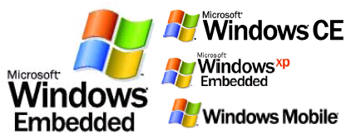
03
嵌入式操作系统
常见嵌入式操作系统
是MS的产品，由Win95精简而来
PDA、手机、显示仪表等界面要求较高场合
优点：界面友好
缺点：实时性不够，软实时操作系统
WinCE

Slide 57
03
嵌入式操作系统
常见嵌入式操作系统
美国WindRiver System公司开发的嵌入式实时操作系统
采用基于微内核的体系结构，由四百多个相对独立、短小精练的目标模块组成
用户可根据需要选择适当的模块，进行裁减和配置。
采用GNU类型的编译和调试器，专有的API函数，支持x86、Motorola MC68xxx、Coldfire、PowerPC、MIPS、ARM、i960等主流的32位处理器，
具有良好的可靠性和卓越的实时性，是目前嵌入式系统领域中使用最广泛、市场占有率最高的商业系统之一。
VxWorks

Slide 58

03
嵌入式操作系统
常见嵌入式操作系统
美国 WIND RIVER公司的产品。
是一个模块化、高性能的实时操作系统，专为嵌入式微处理器设计。
商用操作系统
pSOS

Slide 59

03
嵌入式操作系统
常见嵌入式操作系统
美国 WIND RIVER公司的产品。
是一个模块化、高性能的实时操作系统，专为嵌入式微处理器设计。
商用操作系统
QNX

Slide 60
03
嵌入式操作系统
常见嵌入式操作系统
美国 WIND RIVER公司的产品。
是一个模块化、高性能的实时操作系统，专为嵌入式微处理器设计。
商用操作系统
QNX

Slide 61

03
嵌入式操作系统
常见嵌入式操作系统
是Lynx Real-time Systems的产品。
是一个分布式、嵌入式、可规模扩展的实时操作系统。最早开发在1988年。
LynxOS

Slide 62

03
嵌入式操作系统
常见嵌入式操作系统
目前有uc/OS-I,uc/OS-II,uc/OS-III, 其中uc/OS-III是目前主流版本
是一个可裁减的、源码开放的、结构小巧的实时多任务操作系统内核。
开源、教育使用免费、商用收费
uC/OS

Slide 63
03
嵌入式操作系统
常见嵌入式操作系统
目前有uc/OS-I,uc/OS-II,uc/OS-III, 其中uc/OS-III是目前主流版本
是一个可裁减的、源码开放的、结构小巧的实时多任务操作系统内核。
开源、教育使用免费、商用收费
uC/OS

Slide 64
03
嵌入式操作系统
常见嵌入式操作系统
目前有uc/OS-I,uc/OS-II,uc/OS-III, 其中uc/OS-III是目前主流版本
是一个可裁减的、源码开放的、结构小巧的实时多任务操作系统内核。
开源、教育使用免费、商用收费
uC/OS

Slide 65
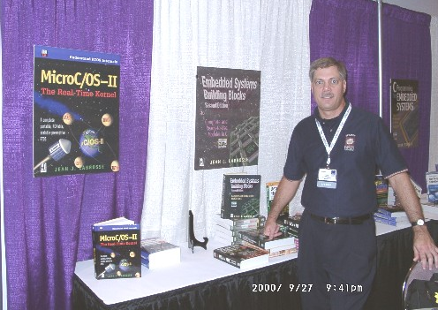
03
嵌入式操作系统
常见嵌入式操作系统
目前有uc/OS-I,uc/OS-II,uc/OS-III, 其中uc/OS-III是目前主流版本
是一个可裁减的、源码开放的、结构小巧的实时多任务操作系统内核。
开源、教育使用免费、商用收费
uC/OS
作者及其著作

Slide 66

03
嵌入式操作系统
常见嵌入式操作系统
广泛的硬件支持
开放源码，软件丰富
高效、灵活性高
良好的可移植性
具有多任务、多用户的能力
Linux内核小
Linux强大的网络功能
能在PC计算机上实现全部的 Unix特性
Linux操作系统

Slide 67
04
ARM处理器
ARM简介
ARM处理器应用领域
ARM系列处理器
-----虚席以待------
-----虚席以待------
-----虚席以待------

Slide 68







ARM处理器
04
ARM简介
ARM是什么？
AMR ：一个公司名
ARM ：一种处理器名称ARM处理器
ARM：一种芯片架构，全称为Advanced RISC Machines IP核。
将技术授权给其它芯片厂商
. . .
形成各具特色的ARM芯片

Slide 69
ARM处理器
04
ARM简介
ARM 处理器 VS. ARM 架构
ARM 架构
定义了指令集的细节、程序的模型、异常模型和内存映射
相关文档在Architecture Reference Manual（架构参考手册）中
https://developer.arm.com/search#q=ARM%20Architecture%20Reference%20Manual%20
ARM 处理器
是用一种ARM架构开发出来的；
更多的实现细节，比如时序数据以及和实现相关的数据；
相关文档在处理器的Technical Reference Manual（技术参考手册）中。
https://developer.arm.com/search#q=ARM%20Cortex%20Technical%20Reference%20Manual
ARMv4/ V4t Architecture
ARMv5/ v4E Architecture
ARMv6 Architecture
ARMv7
架构
ARMv8 架构
ARMv7-A
e.g. Cortex-A9
ARMv8-A
e.g. Cortex-A53
Cortex-A57
ARMv7-R
e.g. Cortex-R4
ARMv8-R
ARM v6-M
e.g. Cortex-M0, M1
ARMv7-M
e.g. Cortex-M3
e.g. ARM7TDMI
e.g. ARM9926EJ-S
e.g. ARM1136

Slide 70
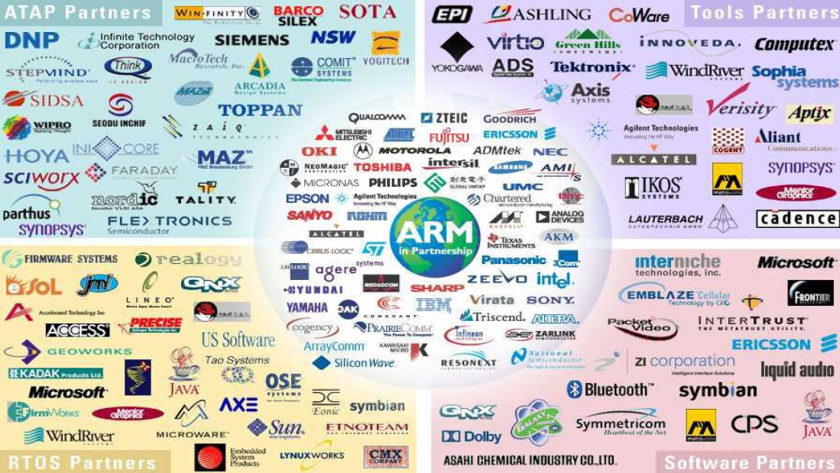

ARM处理器
04
ARM简介
ARM产业链

Slide 71
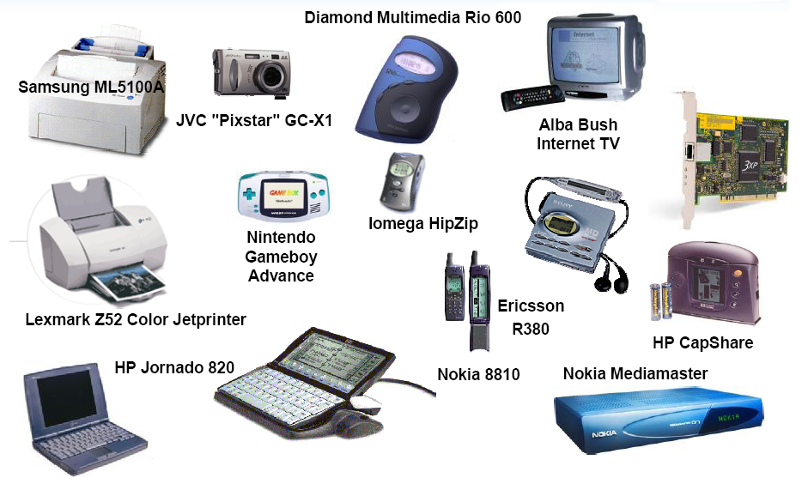
04
ARM处理器
ARM应用领域
工业控制领域
无线通讯领域
网络应用
消费电子产品
成像和安全产品
……

Slide 72
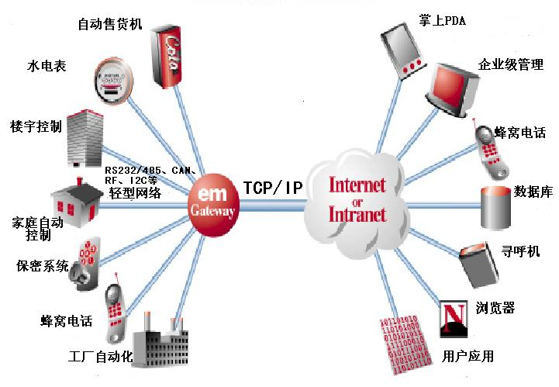
ARM处理器
04
ARM应用领域
Internet上的应用

Slide 73
ARM处理器
04
ARM系列处理器
ARM7系列
ARM9系列
ARM9E系列
ARM10E系列
ARM11系列
SecurCore系列
Intel的StrongARM和Xscale系列
Cortex-A系列产品
Cortex-R系列产品
Cortex-M系列产品
SecurCore系列产品
旧版本
命名
新版本
命名
ARM v4/5 架构
ARM v6 架构
ARM v7 架构
ARM v8 架构
按指令集版本分类

Slide 74

ARM处理器
04
ARM系列处理器
新版本ARM 处理器家族
Cortex-A57
Cortex-A53
Cortex-A15
Cortex-A9
Cortex-A8
Cortex-A7
Cortex-A5
Cortex-R7
Cortex-R5
Cortex-R4
Cortex-M4
Cortex-M3
Cortex-M1
Cortex-M0+
Cortex-M0
SC000
SC100
SC300
ARM11
ARM9
ARM7
Cortex-A 系列 (应用）
用于开放操作系统的高性能处理器；
应用产品包括手机、数字电视、电子书和家庭网关等；
Cortex-R 系列 (实时)
对于实时应用有杰出的性能；
应用产品包括汽车刹车系统、动力传动系统等；
Cortex-M 系列(单片机)
对确定性的单片机应用的成本敏感型解决方案;
应用于单片机，混合信号器件，智能传感器，汽车电子系统和安全气囊;
SecurCore 系列
高安全性应用
Cortex-A
Cortex-R
Cortex-M
SecurCore
Classic

Slide 75
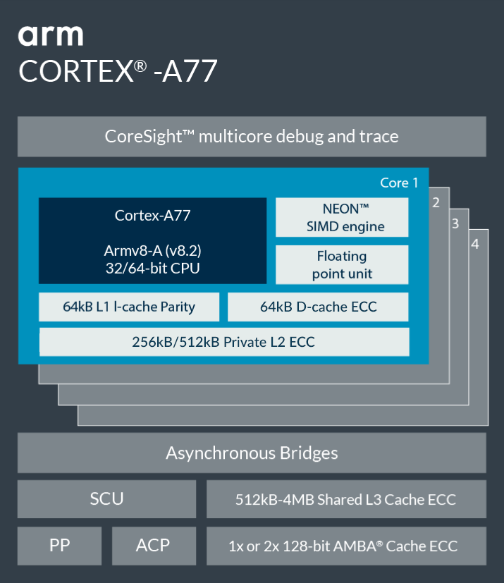
ARM处理器
04
ARM系列处理器
Cortex-A系列
Cortex-A系列: Cortex-A5, A7, A8, A9, A12, A15, A17, A53, A57
高性能应用程序处理器
运行多种操作系统，多核技术，32位和64位支持
应用
移动计算 ：上网本，平板电脑，电子书
移动手持终端：智能手机，功能手机，可穿戴设备
数字家庭 ：机顶盒, 数字电视,蓝光播放器,游戏机
汽车： 娱乐,导航
企业 ：工业打印机, 路由器, 无线基站, 互联网协议电话和设备
无线设施
更详细的信息：
https://developer.arm.com/ip-products/processors/cortex-a

Slide 76
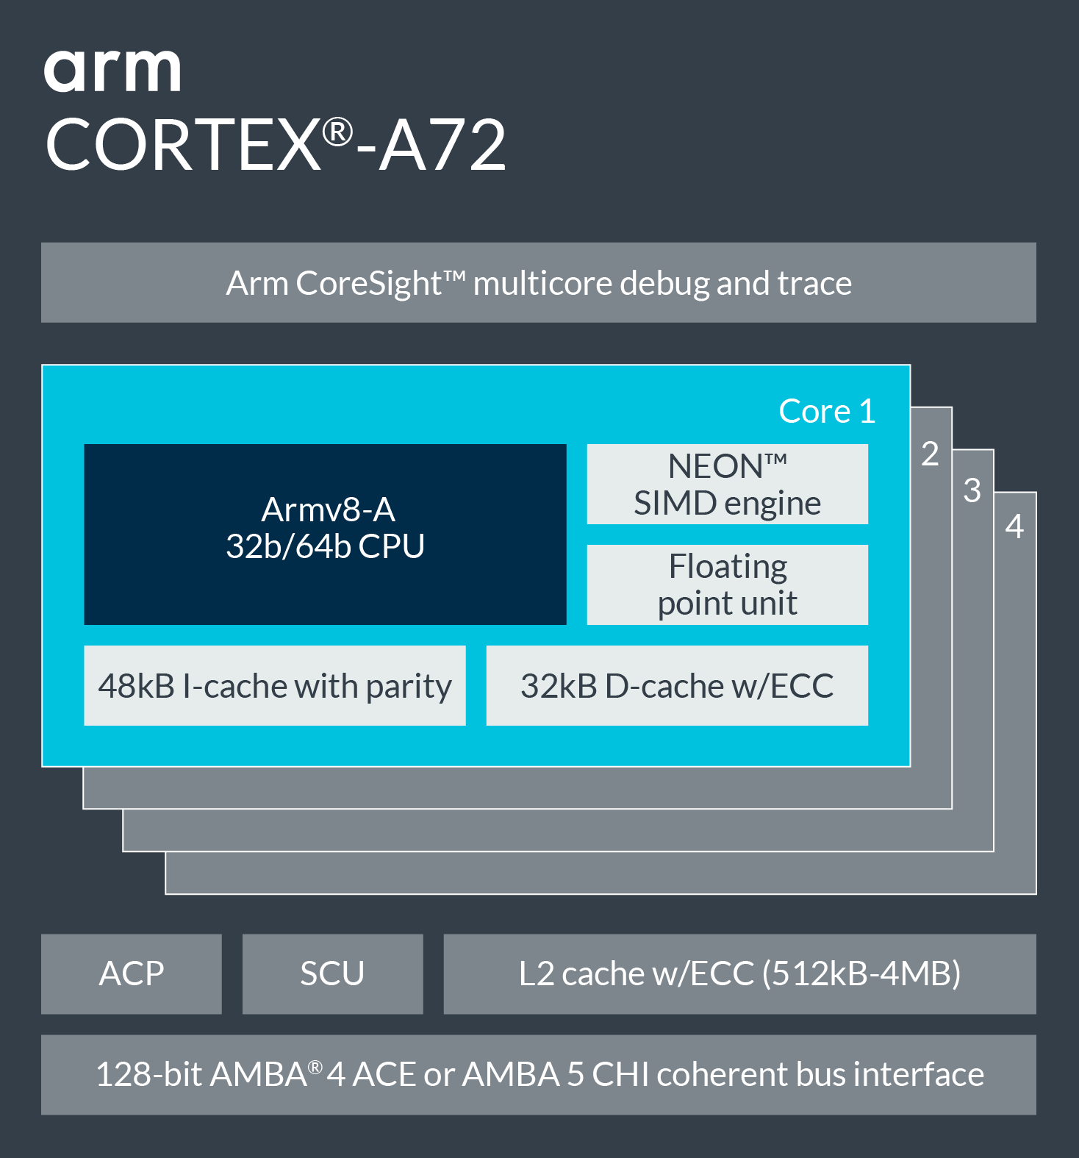
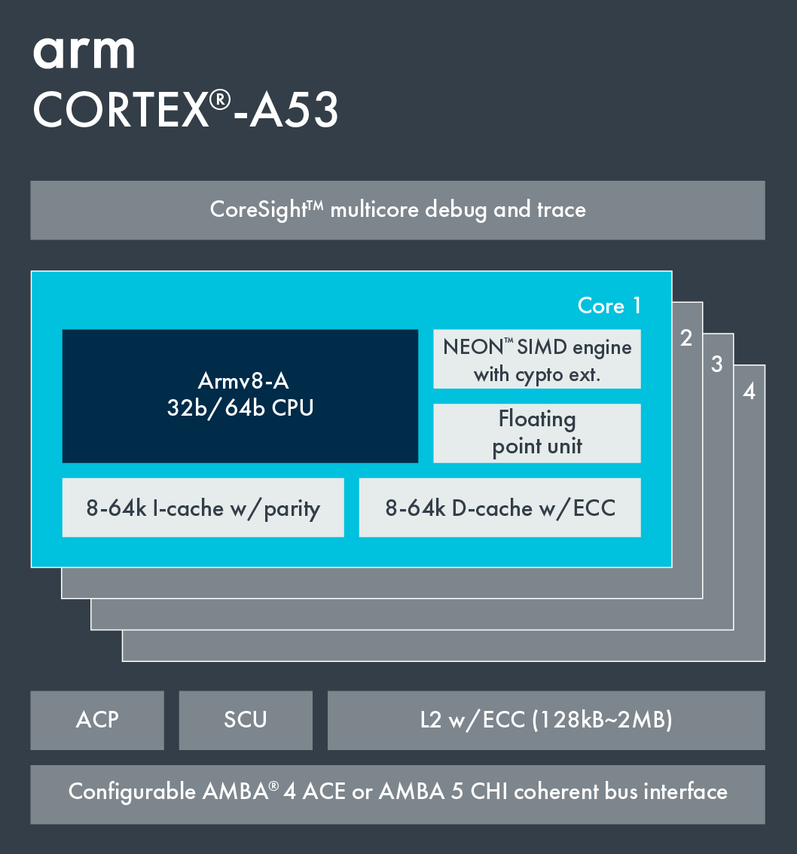
ARM处理器
04
ARM应用领域
更详细的信息：
https://developer.arm.com/ip-products/processors/cortex-a

Slide 77
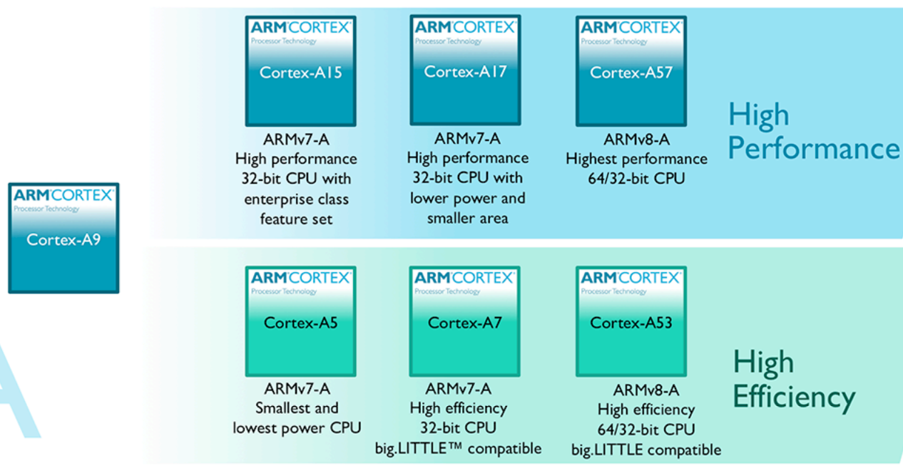
ARM处理器
04
ARM应用领域
Cortex-A系列

Slide 78
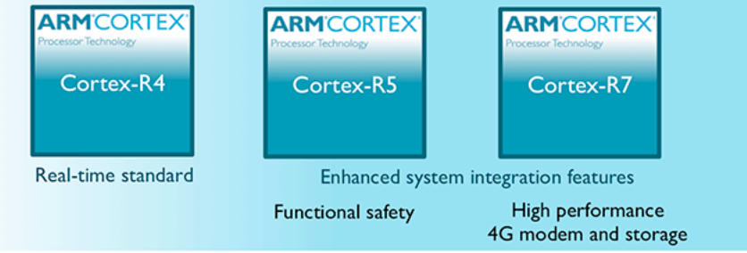
ARM处理器
04
ARM应用领域
Cortex-R系列: Cortex-R4, R5, R7, R8,R52
实时处理器
高性能: 高时钟频率带来的快速处理能力
实时: 满足各种场合的高实时性能要求
安全性: 强抗误差的可靠，可信赖的系统
成本效率: 最优性能，功率和面积.
应用
汽车 安全气囊, 制动系统, 稳定系统, 仪表, 引擎管理
存储 硬盘驱动器控制器,固态硬盘控制器
移动手持设备 3G, 4G, LTE, WiMax智能手机和基带调制解调器
嵌入式系统, 企业, 家庭, 相机…
更详细的信息：
https://developer.arm.com/ip-products/processors/cortex-r

Slide 79
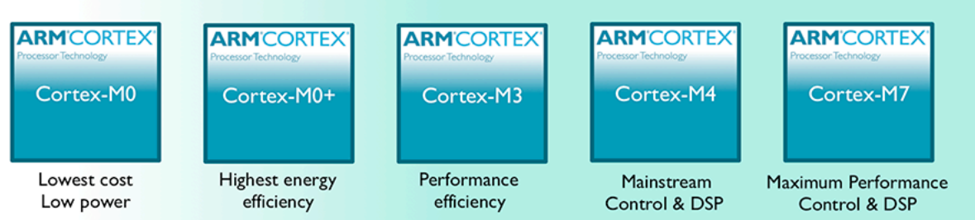
ARM处理器
04
ARM应用领域
Cortex-M系列: Cortex-M0, M0+, M1, M3, M4, M7
低功耗处理器用于嵌入式单片机应用系统
高能效
代码更小
易于使用
嵌入式应用
智能仪表、人机接口设备、汽车和工业控制系统、白色商品、消费产品和医疗仪器。
更详细类型
https://developer.arm.com/ip-products/processors/cortex-m
最低成本低功耗
最高能源效率
性能效率
主流控制与DSP
最高性能控制和DSP

Slide 80
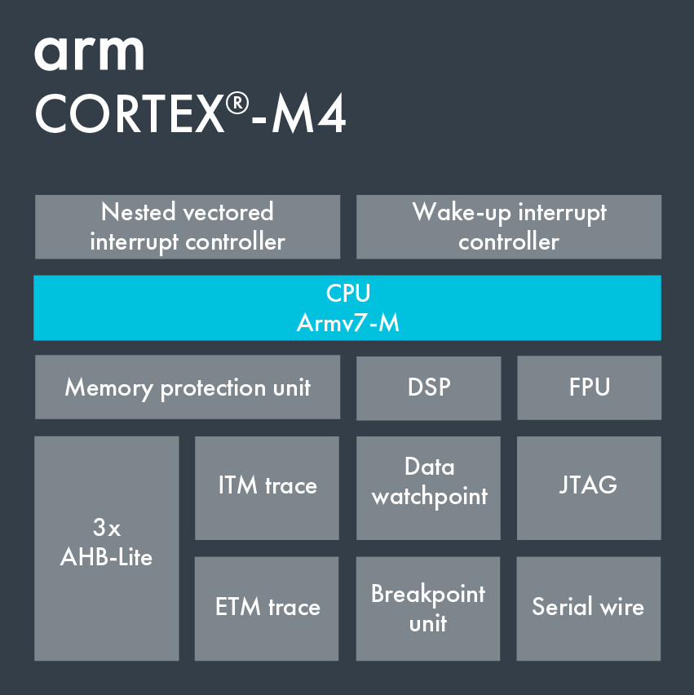
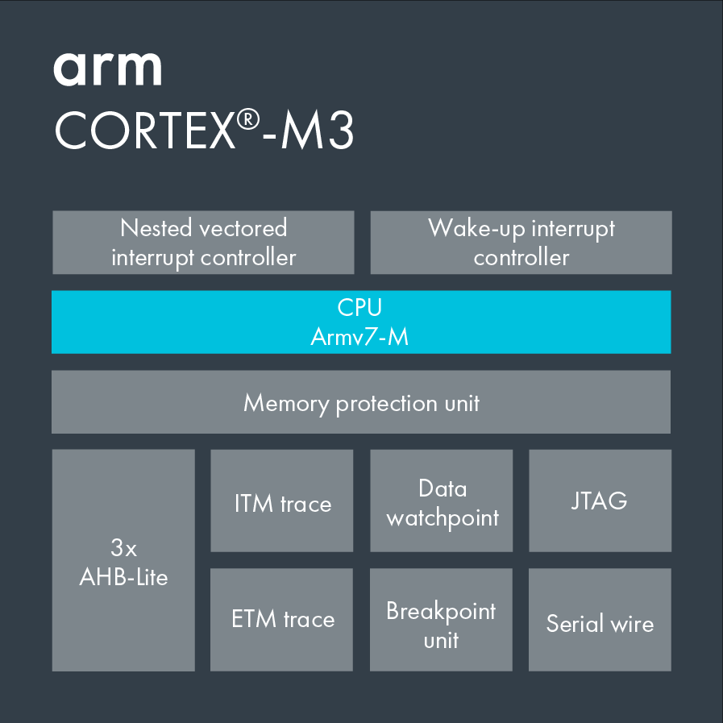
ARM处理器
04
ARM应用领域

Slide 81

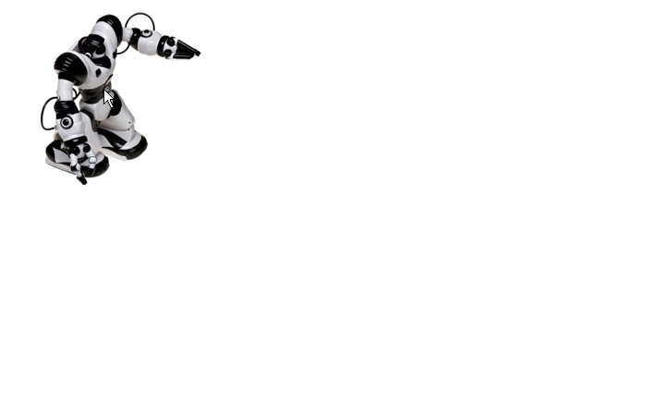
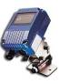
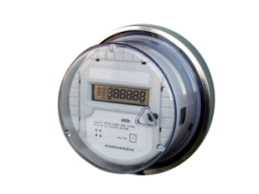

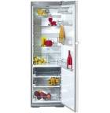

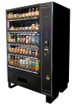
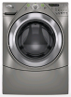
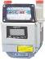
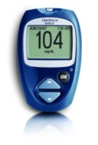
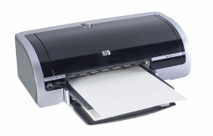


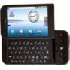
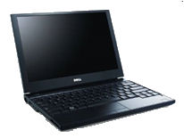
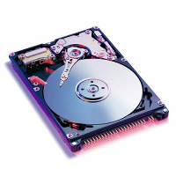

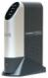
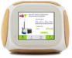
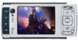
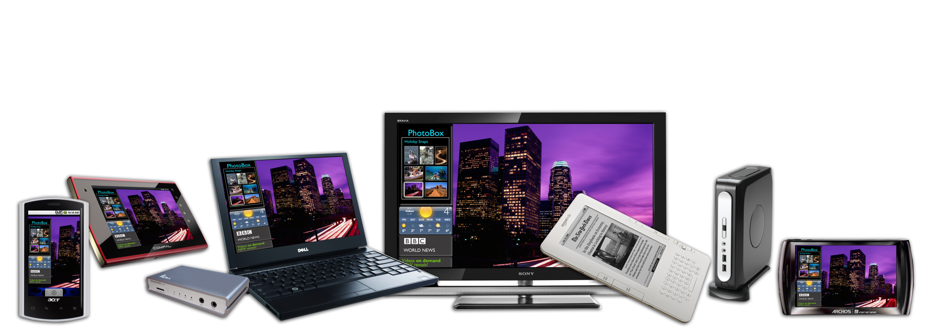
ARM处理器
04
ARM应用领域
ARM Cortex系列处理器应用示例
M
IR 防火监测器
智能玩具
公用事业电表
锻炼机器
节能产品
自动售货机
远程停车
R
A

Slide 82
05
ARM系列芯片简介
ARM芯片分类
ARM公司与芯片厂家

Slide 83
05
ARM系列芯片简介
ARM芯片分类
ARM7系列
ARM9系列
ARM9E系列
ARM10E系列
ARM11系列
SecurCore系列
Intel的StrongARM和Xscale系列
Cortex-A系列产品：Cortex-A5, A7, A8, A9, A12, A15, A17, A53, A57 ，A72,A76，A77
Cortex-R系列产品：Cortex-R4, R5, R7, R8,R52
Cortex-M系列产品：Cortex-M0, M0+, M1, M3, M4, M7
旧版
架构
新版
架构
ARM v4/5/6：旧版ARM构架使用的指令集版本
ARM v7：新版本A,R,M 三系列都使用这个版本指令
ARM v8：主要针对高端A系列处理器，增加 64 位处理器设计。
指令
集和构架关系

Slide 84
05
ARM系列芯片简介
ARM公司与芯片厂家
ARM公司本身是不进行具体芯片设计的，它只负责设计处理器的构架，即处理器最核心的部件，然后把这个核心部件技术授权给全球各大半导体厂家，芯片厂家在这个核心部件基础上增加上外围设备设计成具有特定功能的处理器。
重点
强调
将技术授权给其它芯片厂商
. . .
形成各具特色的ARM芯片

Slide 85
06
ST公司系列芯片简介
STM32微控制器简介
STM32F1xx系列
STM32F2xx系列
STM32F4xx系列
STM32芯片命名规则
STM32F407ZGT6介绍

Slide 86
06
ST公司系列芯片简介
STM32微控制器简介
从2007年6月开始，陆续推出了基于Cortex-M0、Cortex-M3、Cortex-M4三个系列的微控制器。
STM32有完整的开发支持环境：提高标准软件库、评估板、开发套件，以及第三方的工具和软件。
STM32F系列主要作为低端8/16位单片机的升级换代产品。
STM32F系列广泛地应用于：需要低功耗、高速度、简单图形及语音处理、控制功能强大、小型操作系统等产品中。
MCU
简介

Slide 87
02
ST公司系列芯片简介
STM32F1xx系列
STM32F1xx有6个系列：
STM32F100系列：超值型，24MHz
STM32F101系列：基本型，36MHz
STM32F102系列：USB基本型，48MHz
STM32F103系列：增强型，72MHz
STM32F105/107系列：互联型，72MHz
STM32L系列：超低功耗型，72MHz
电压范围：2.0到3.6V
I/O电压容限：为5V
STM32F103系列：
引脚数目：36/48/64/100/144
Flash：16/32/64/128/256/512KB
RAM： 6/10/20/32/64KB
MCU
简介

Slide 88
02
ST公司系列芯片简介
F103ZET6微控制器资源
ARM 32位CM3微控制器, 72MHz,
512kB Flash, 64kB SRAM
SRAM, PSRAM, NOR-NAND Flash控制器
内部 RC 8MHz 和 32kHz时钟, PLL,RTC
NVIC中断控制器, 240个外中断
电源管理, JTAG 、SWD调试口
8个16位 定时器：定时，捕获，PWM
2个16位Watchdog Timers, SysTick Timer
3个SPI/I2S, 2个I2C, 5个USART, 2.0 USB
2.0CAN, 3个12位16通道A/D, 2个12位D/A
SDIO, 7个Fast I/O Ports，2个DMA、12个通道
MCU
简介

Slide 89
06
ST公司系列芯片简介
STM32F2xx系列
2010.11，ST推出STM32F2系列，内核为Cortex-M3。
与STM32F1xx比较的主要特点：
主频更高，为120MHz
存储器容量更大，Flash为1MKB，SRAM为132KB
功耗更低
增加了对视频影像、设备互联、安全加密、音频及控制的支持
F2系列
简介

Slide 90
06
ST公司系列芯片简介
STM32F4xx系列
2011年ST推出STM32F4系列微控制器，内核为Cortex-M4。
与STM32F2系列比较的主要特点：
较强的数字处理能力，具有浮点单元、DSP指令 支持数据并行传输，7重AHB总线
数据传输速率极快，多通道DMA控制器
主频更高，为168MHz
SRAM容量更大，为192KB
主要用于高端电动机控制、医疗设备、安全系统等
F4系列
简介

Slide 91
06
ST公司系列芯片简介
STM32芯片命名规则
以课程使用的芯片型号为例：STM32F407ZGT6
ST：芯片厂商意法半导体公司的简称
M：Cortex-M系列
32：32位处理器
F： 通用型产品
407：芯片系列型号
Z： 芯片管脚数量（144Pin）
G： 内存ROM容量（1024K字节）（flash）
T： 芯片封装形状（四面表贴封装）
6： 芯片工作温度（-40~+85℃）
命名
规则
详细信息可以参考 《STM8和STM32产品选型手册.pdf》 P35页

Slide 92
06
ST公司系列芯片简介
STM32F407ZGT6介绍
在《STM32F407ZGT6.pdf》手册 《2.2 Device overview》章节里面。
芯片内部结构
点击打开 STM32F40x block diagram

Slide 93
06
ST公司系列芯片简介
STM32F407ZGT6介绍
Flash： 1M字节
RAM：192K字节
定时器：14个
看门狗：2个
系统滴答定时器)：1个
模数转换器(ADC)：24个
数模转换器(DAC)：2个
IO口：114个
I2S： 2个
UART：6个
CAN： 3个
以太网控制器：1个
SPI：3个
I2C：3个
USB：2个
SDIO：1个
RTC：1个
MCU
资源

Slide 94
07
STM32F40x最小系统
最小系统概念、组成
最小系统：电源
最小系统：振荡电路
最小系统：复位电路
补充：STM32启动模式

Slide 95
07
STM32F40x最小系统
概念及组成
最小系统指：能够让MCU工作的最小组成单元。
结构：片内/片上外设、板上外设。
概念
1.电源部分
2.振荡电路
3.复位电路
组成

Slide 96
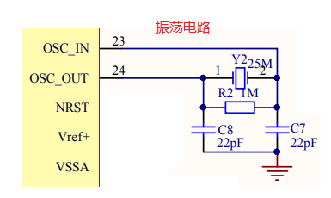
07
STM32F40x最小系统
电源、振荡电路
当前使用的芯片采用的是COMS电平(3.3V供电)。
电源
产生MCU工作所需心跳节拍的电路。
振荡电路有很多种：RC振荡器、晶振等。
振荡电路电路为主控芯片提供系统时钟，所有的外设和CPU运行都要基于该时钟，类似于整个系统的“心跳节拍”。
振荡
电路
原理图

Slide 97
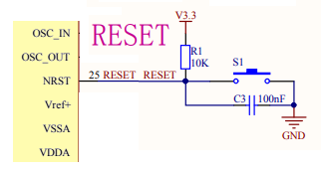
07
STM32F40x最小系统
复位电路
复位电路：让MCU重新从程序开头从新执行电路。
复位方式：硬件复位、软件复位、看门狗复位。
硬件复位电路：板上设计能够让MCU复位的电路。
复位
电路
硬件复位有：高电平复位与低电平复位之分。
高电平复位：高电平能够让MCU复位称为高电平复位。
低电平复位：低电平能够让MCU复位称为低电平复位。
STM32F407ZGT6硬件复位方式为：低电平复位。
51单片机复位方式是：高电平复位。
复位
电路
F4原理图

Slide 98
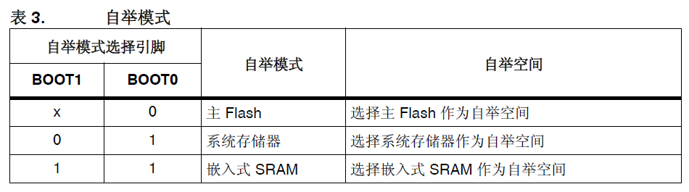
03
STM32F40x最小系统
补充：STM32启动模式
启动
方式
STM32F4有多种启动模式可以选择，不同的启动模式，处理器具备的功能不相同。
BOOT1/BOOT0：X0：从主flash启动，MCU能够正常工作。
BOOT1/BOOT0：01：从系统存储器启动，一般用于固件升级。
BOOT1/BOOT0：11：从SRAM空间启动，程序下载能够执行，但是按下复位键以后程序不会执行了，程序代码丢失了。
STM32F407ZGT6正常的启动应该选择X0方式。
功能
说明

Slide 99
08
嵌入式相关专业就业
嵌入式人才技能要求
嵌入式就业方向
嵌入式就业行业
嵌入式就业岗位
嵌入式就业城市

Slide 100
08
嵌入式相关专业就业方向
嵌入式人才技能要求
电子电路基础知识;
C/C++语言编程经验；
嵌入式处理器及常用外设模块开发经验
RTOS操作系统经验；
嵌入式系统中间件开发经验（fatfs,lwIP,uIP,….）;
Bootloader引导程序开发经验；
Linux内核裁减经验；
Linux驱动程序开发经验;
Android驱动开发经验;
技能
必备
要求

Slide 101
08
嵌入式相关专业就业方向
嵌入式人才技能要求
电子电路基础知识;
C/C++语言编程经验；
嵌入式处理器及常用外设模块开发经验
RTOS操作系统经验；
嵌入式系统中间件开发经验（fatfs,lwIP,uIP,….）;
Bootloader引导程序开发经验；
Linux内核裁减经验；
Linux驱动程序开发经验;
Android驱动开发经验;
技能
必备
要求

Slide 102
08
嵌入式相关专业就业方向
就业方向
硬件电路设计
硬件测试工作
硬件生产销售
硬件测试
移动应用开发
硬件产品销售咨询
......
就业
方向

Slide 103
08
嵌入式相关专业就业方向
从事行业
新能源
电子技术/半导体/集成电路
物联网智能硬件
汽车及零配件
人工智能开发
互联网/电子商务
仪器仪表/工业自动化
通信/电信/网络设备
…..
从事
行业

Slide 104
08
嵌入式相关专业就业方向
从事岗位
嵌入式产品测试工程师
嵌入式系统工程师
嵌入式软件工程师
Linux驱动开发工程师
Linux应用软件开发工程师
android驱动开发工程师
高级嵌入式系统工程师
…..
从事
岗位

Slide 105
08
嵌入式相关专业就业方向
热门工作城市
1 上海
2 北京
3 深圳
4 杭州
5 广州
6 成都
7 武汉
8 南京

Slide 106
08
思考题
1、嵌入式系统的定义。
2、简述嵌入式系统的基本组成。
3、嵌入式系统与通用计算机相比有哪些区别？
4、了解嵌入式系统的应用现状和未来发展趋势。
5、什么是流水线技术，它有什么优点？ARM系列处理器分别采用几级流水线技术？哪些情况会引起流水线中断?
6、处理器内部结构：RISC与CISC的区别

